Slide 1
Thứ tư, ngày 2 tháng 10 năm 2024
Tiếng Việt

Slide 3
BÀI 7
CÂY XẤU HỔ
BÀI 7
Tiết 3
Viết: Chữ hoa C

Slide 4
Thứ tư, ngày 2 tháng 10 năm 2024
Tiếng Việt
Viết: Chữ hΞ C

Slide 5
Thứ tư, ngày 2 tháng 10 năm 2024
Tiếng Việt
Viết: Chữ hΞ C
Có cŪg mài sắt, có ngày Ζǘn kim.

Slide 6
Thứ tư, ngày 2 tháng 10 năm 2024
Tiếng Việt
Viết: Chữ hΞ C
Có

Slide 7
Thứ tư, ngày 2 tháng 10 năm 2024
Tiếng Việt
Viết: Chữ hΞ C
Có cŪg mài sắt, có ngày Ζǘn kim.

Slide 8
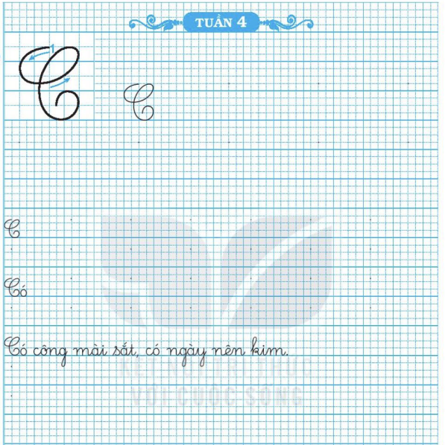
Thứ tư, ngày 2 tháng 10 năm 2024
Tiếng Việt
Viết: Chữ hΞ C
Học sinh viết vào vở Tập viết 2, tập một
(trang 10)

Slide 9
Thứ tư, ngày 2 tháng 10 năm 2024
Tiếng Việt
Viết: Chữ hΞ C
Có cŪg mài sắt, có ngày Ζǘn kim.

